Slide 1
GESTIÓN Y GERENCIA DE PROYECTOS BASES CONCEPTUALES
PhD, OSCAR FERNANDO CASTELLANOS DOMÍNGUEZ

Slide 2
PROYECTO - CONCEPTO
Es un conjunto de actividades coordinadas y relacionadas entre sí que buscan cumplir un objetivo específico (resultado, producto o servicio) dentro de un tiempo, con un costo y un alcance definidos. Cabe destacar que completar con éxito un proyecto significa cumplir con los objetivos dentro del alcance propuesto, el costo determinado y el plazo pautado. El éxito de un proyecto también se mide por la calidad y el grado de satisfacción de los interesados, lo cual implica que se den los beneficios para los cuales fue emprendido el proyecto.
Definición Proyectos.
Recuperado de: Guía de aprendizaje PMA SAP, junio 2018

Slide 3
GESTIÓN DE PROYECTOS
Se define como el uso de una combinación de herramientas y técnicas derivadas de buenas prácticas y estándares internacionales para asegurar el logro de los objetivos específicos (resultado, producto o servicio) del proyecto dentro del tiempo (cronograma), el costo (presupuesto), el alcance y la calidad planificados.
Definición de Gestión de Proyectos.
Recuperado de: Guía de aprendizaje PMA SAP, junio 2020

Slide 4
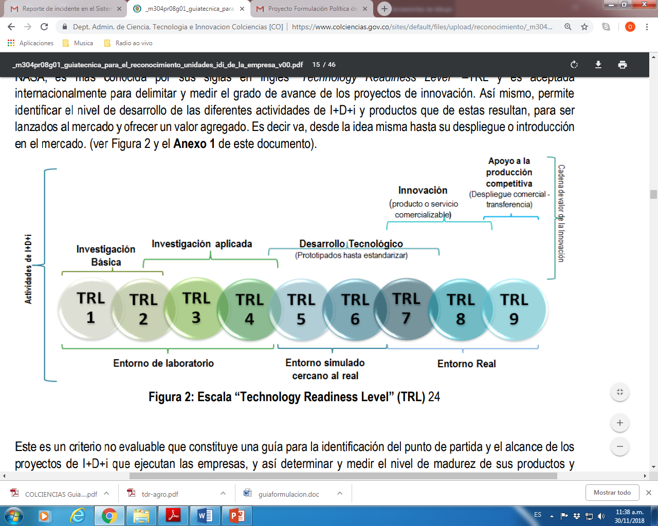
CONTEXTO PARA EL POSIBLE DESARROLLO DE PROYECTO
Technology readiness level TRL
Proyectos de I+D+i
https://www.colciencias.gov.co/sites/default/files/upload/reconocimiento/_m304pr08g01_guiatecnica_para_el_reconocimiento_unidades_idi_de_la_empresa_v00.pdf

Slide 5
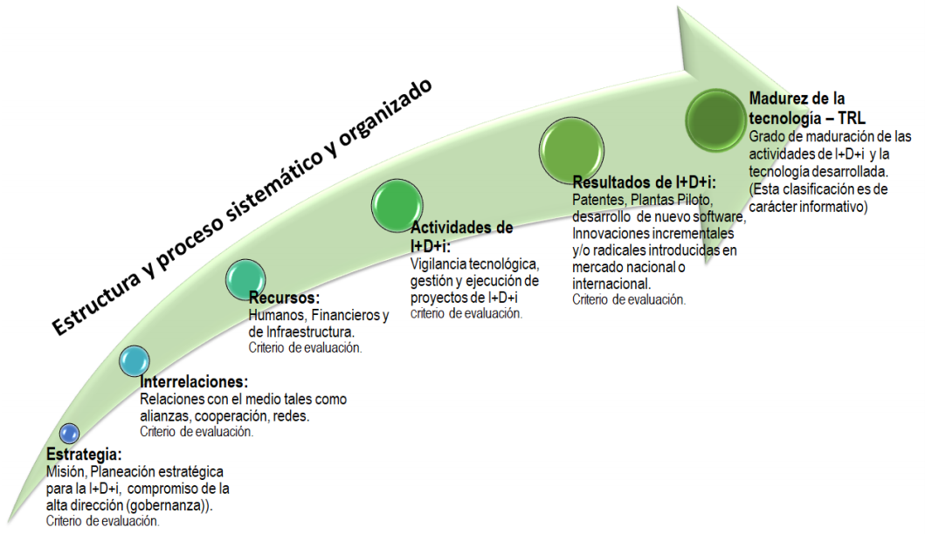
CONTEXTO PARA EL POSIBLE DESARROLLO DE PROYECTO
Criterios de evaluación de unidades de I+D+i

Slide 6
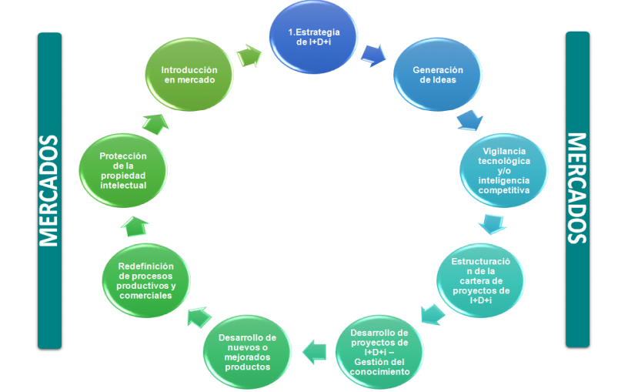
CONTEXTO PARA EL POSIBLE DESARROLLO DE PROYECTO
Gestión de actividades de I+D+i
El ciclo puede ser
lineal y no lineal

Slide 7

DIMENSIONES DE UN PROYECTO:
DIMENSIONES EN LA EJECUCIÓN DE UN PROYECTO
Técnica
Administrativa
Financiera
Jurídica
APROPIACIÓN SOCIAL DE LA CIENCIA,LA TECNOLOGÍA Y LA INNOVACIÓN
Guía sectorial DNP - Colciencias
https://www.colciencias.gov.co/sites/default/files/guiasectorial-ctei-gestionterritorial.pdf

Slide 8
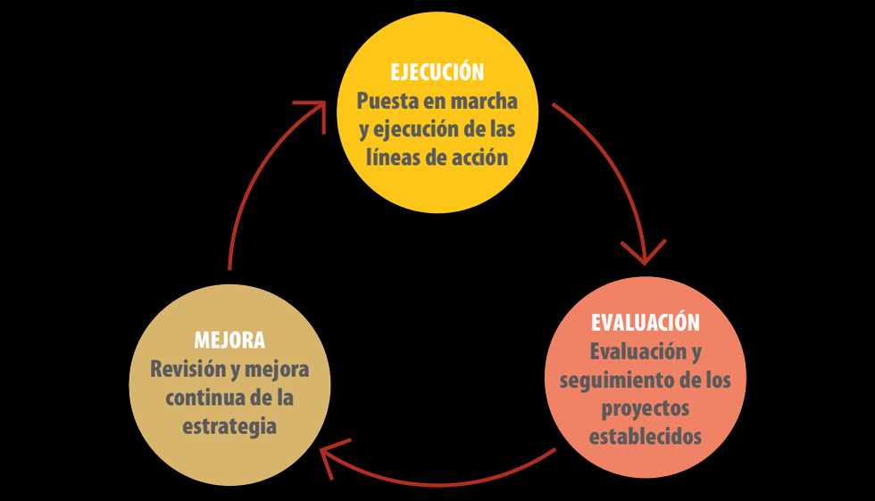
SEGUIMIENTO Y CONTROL
Seguimiento y control propuesto por Colciencias – deducciones tributarias
https://www.colciencias.gov.co/sites/default/files/upload/convocatoria/documentoconsulta-documentosAprobados.pdf
Seguimiento y control en Perú
http://www.cienciactiva.gob.pe/images/documentos/convocatorias/investigacion-cientifica/Proyectosyba2017-02/Guia_de_Seguimiento_y_Monitoreo_15.05.17.pdf

Slide 9
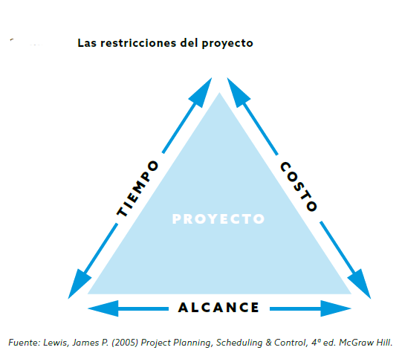
PROYECTOS
Conjunto de Actividades
Fin:
Cumplir Objetivos Específicos
Coordinadas
Relacionadas
Completar con Éxito el proyecto
Cumplir con los objetivos dentro del alcance propuesto, el costo determinado y el plazo pautado
Se mide por la CALIDAD y el grado de satisfacción de los interesados
Definición Proyectos. Recuperado de: Guía de aprendizaje PMA SAP, junio 2018

Slide 10
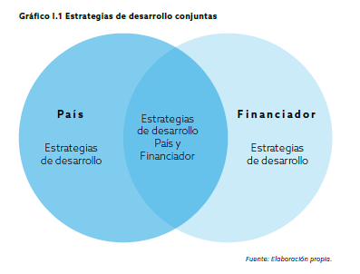
PROYECTOS Y SU RELACIÓN CON
EL DESARROLLO
Retorno Social
Sosteni-bilidad
Interesa-dos
Algunas características de proyectos de desarrollo.
Estrategias de desarrollo conjuntas. Recuperado de: Guía de aprendizaje PMA SAP, junio 2020

Slide 11
EFECTIVIDAD EN EL DESARROLLO DE
PROYECTOS
La efectividad de las inversiones se mide con base en los resultados que los proyectos logran alcanzar, por ello, la gestión de resultados:
Analiza el cumplimiento de los requerimientos establecidos
Instrumentos para medir los resultados y el progreso del logro de las metas de desarrollo de sus proyectos
Herramientas de Gestión de Resultados
Planificación Estratégica
Gestión de riesgos
Monitoreo
Evaluación de Resultados

Slide 12
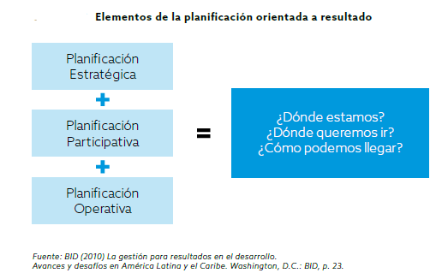
LÓGICA DEL PROYECTO
Primero, se determinan los resultados y, luego, la combinación
de recursos para lograrlos 2

Slide 13
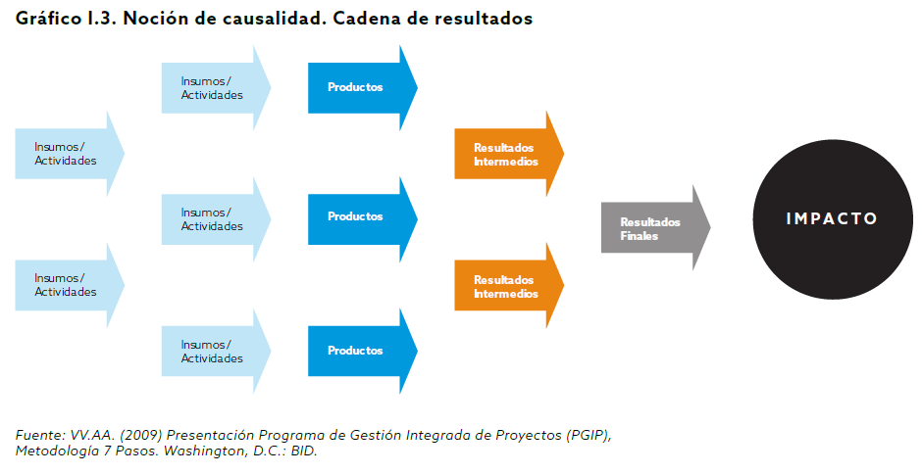
LÓGICA DEL PROYECTO

Slide 14
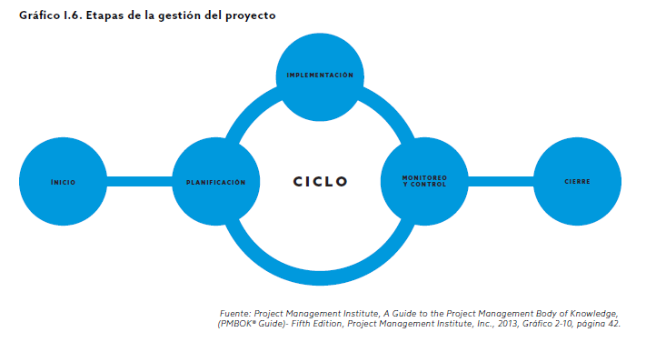
CICLO DE VIDA DEL PROYECTO

Slide 15
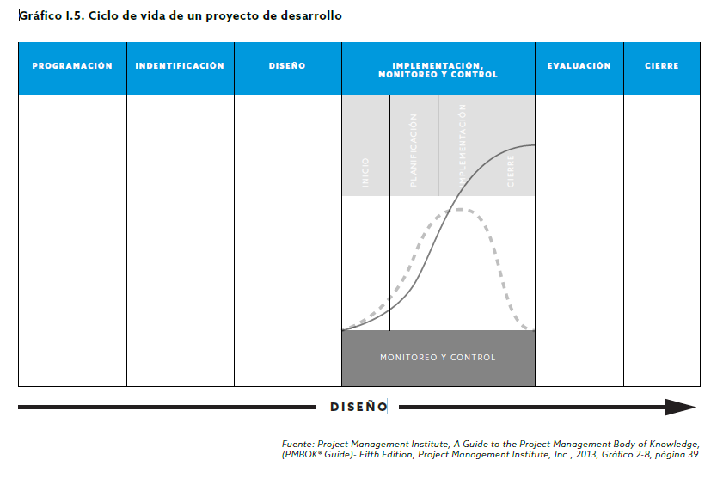
CICLO DE VIDA DEL PROYECTO

Slide 16
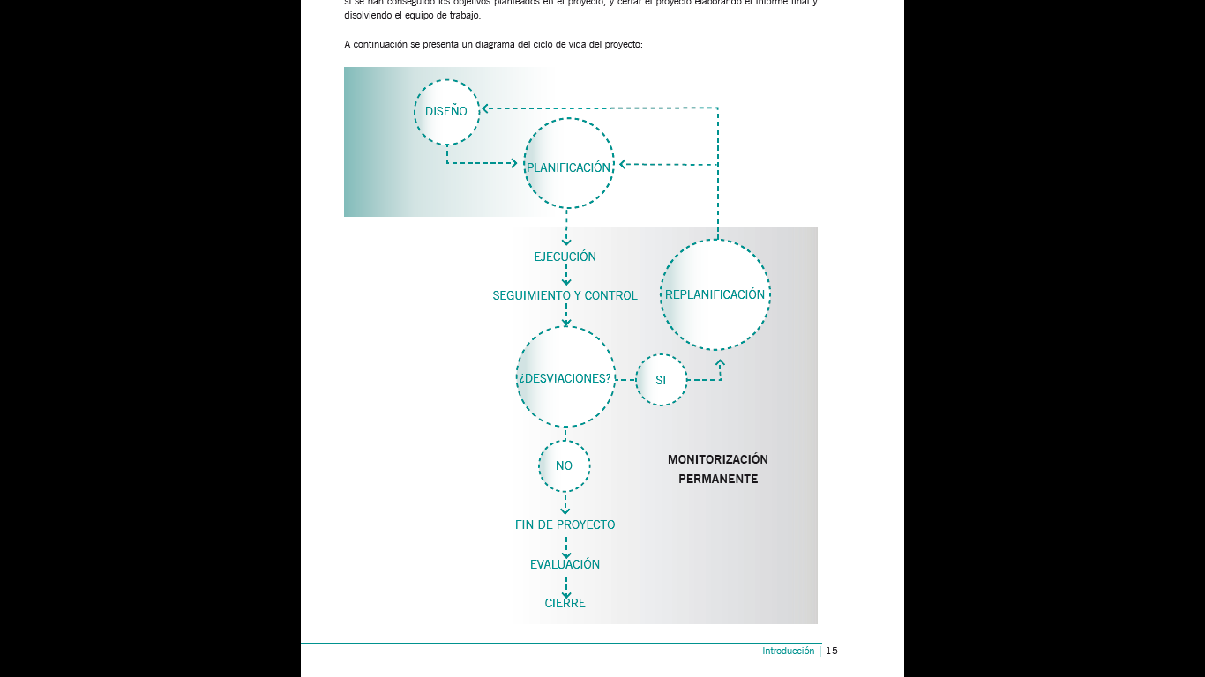
LA PLANIFICACIÓN EN UN PROYECTO
Guía para la elaboración de proyectos, país Vasco, 2010

Slide 17
¿Preguntas?
¡Gracias por su atención!
Tele (+57-1) 316 50 00 Ext. 10729/10730 ofcastellanosd@unal.edu.co

